Slide 1
企业理论与中国企业改革
张维迎
北京大学光华管理学院教授
2001年

Slide 2
基本内容
什么是企业？
为什么需要企业？
公司治理结构解决什么问题？
如何评价中国国有企业改革？

Slide 3
什么是企业？
作为生产函数（技术关系）的企业；
作为契约关系的企业；
企业与市场的区别

Slide 4
企业与市场
不完备契约
企业
现货市场
长期合同
完备契约
短期契约
长期契约

Slide 5
为什么需要企业
交易成本理论
以生产与销售一体化为例
风险分担

Slide 6
为什么需要企业：企业家理论
两类活动：
  经营活动：决定干什么，如何干。
  生产活动：执行，将投入变成产出。
个人能力的差异：决策能力
企业的本质：不同能力的人的合作：
  经营能力高的制定决策：经营人员
  经营能力低的执行决策：生产人员

Slide 7
企业面临的两个基本问题
给定个人能力难易观察，如何保证能力最高的人经营企业？经营者选择问题
  经营能力有先天的因素；
给定团队生产的特点，如何使每个企业成员有积极性努力工作？激励问题
  团队生产，测度贡献的困难
  观察行为的困难

Slide 8
解决问题的基本方法
分配剩余控制权和剩余索取权
剩余控制权：难易用合约规定的权利；
  完全合约和不完全合约；
剩余索取权：
  合同收入与剩余收入；
  剩余收入与风险；
  剩余收入与激励。

Slide 9
激励机制
激励机制：如何让人不偷懒：
三种安排：
  合伙制：分享权利和剩余；
  经营者所有：古典资本主义
  生产者所有：南斯拉夫工人自治
基本因素：
  监督的难易程度；
  相对重要性

Slide 10
经营者变成所有者
经营者最难监督；
经营者最重要；

Slide 11
经营者选择机制
资本雇佣劳动：如果让人说真话？
临界能力
个人财富

Slide 12
资本家变成所有者
越富有的人越不愿意高估自己的能力
为什么资本雇佣劳动？
风险资本

Slide 13
所有权与经营权的分离
能力分布与财富分布的不对称；
现代企业：能力与财富的合作：
  经营者变成职业经理，制定经营决策；
  资本家变成股东，选择经理
委托－代理关系的本质

Slide 14
公司治理结构
核心：职业经理与投资者的关系？
  如何保护投资者的利益？
法律手段：
声誉机制：

Slide 15
用控制权保护投资者
股东－董事会－经理人；
股东的投票权：股与票；
董事会的责任：
债权人的权利：破产权

Slide 16
对外部投资者的法律保护
上市公司的信息披露；
对内部交易行为的限制；
对控股股东关联交易的限制；
49个国家的经验研究：

Slide 17

49个国家的经验研究
每百万人拥有的
上市公司
每百万人的IPOs
(95.7-96.6)
外部股值/GNP
英国法系
0.6
35.45
2.23
北欧法系
0.3
27.26
2.14
德国法系
0.46
16.79
0.12
法国法系
0.21
10.00
0.19
平均
0.40
21.29
1.02

Slide 18
经理市场与信誉机制
不欺骗
（10，10〕
经理
欺骗
投资
（－5，15）
投资者
不投资
（0，0）

Slide 19
经理市场与信誉机制
不欺骗
（10，10〕
经理
欺骗
投资
（－5，15）
投资者
不投资
（0，0）

Slide 20
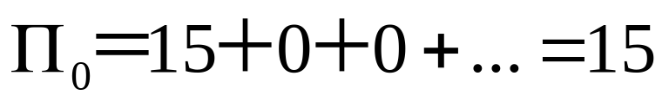
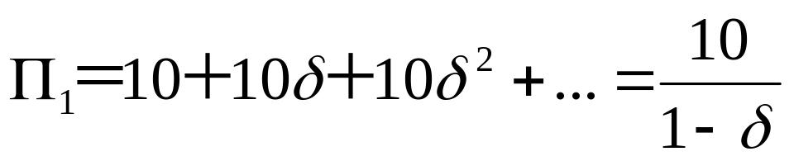
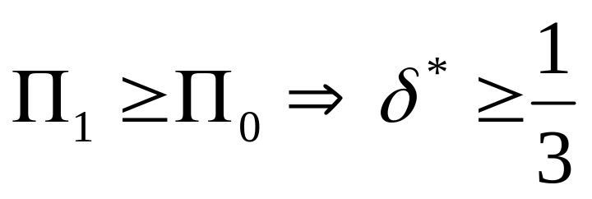
重复博弈与信誉誉
假定博弈无长期重复：
投资者的政策：先投资，一旦被骗，不再投资；
经理：
  如果欺骗：
  如果不欺骗：
  不欺骗的条件：

Slide 21
经理市场与信誉机制
不欺骗
（10，10〕
经理
欺骗
投资
（－5，15）
投资者
不投资
（0，0）

Slide 22
重复博弈与信誉誉
假定博弈无长期重复：
投资者的政策：先投资，一旦被骗，不再投资；
经理：
  如果欺骗：
  如果不欺骗：
  不欺骗的条件：

Slide 23
激励总经理的六种办法
年薪；
奖金；
股票期权；
股票奖励；
影子股票（有股无权）
股票升值权。

Slide 24
关于中国国有企业改革
国有企业：经营者的问题还是所有者的问题？
激励机制：短期行为
经营者选择机制
企业内部的权力斗争
产权改革
WTO与国有企业

